Slide 1

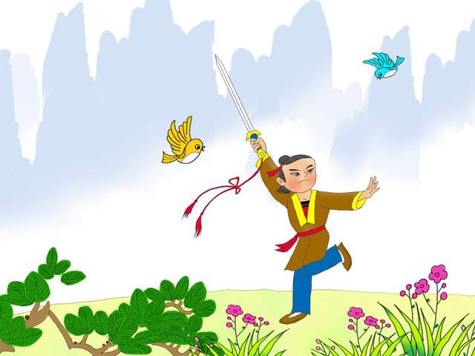
苏教版二年级语文下册
沉香救母
（二）

Slide 2
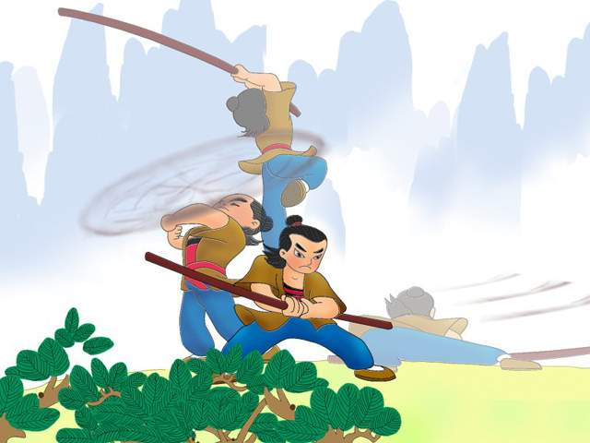
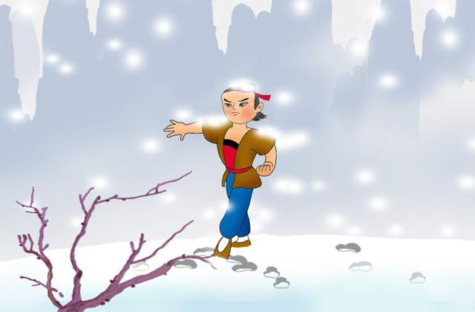
用“不管……还是……”说一说。

Slide 3

jiù qiè biàn
chōnɡ jī xiào bài
xiān xiōnɡ è
救母心 切 便 野果
充 饥 孝 心 打 败
神 仙 凶 恶 怀抱

Slide 4
pěnɡ hén fǔ hōnɡ lōnɡ
捧着 血痕 神斧 轰 隆
jiàn
深涧

Slide 5
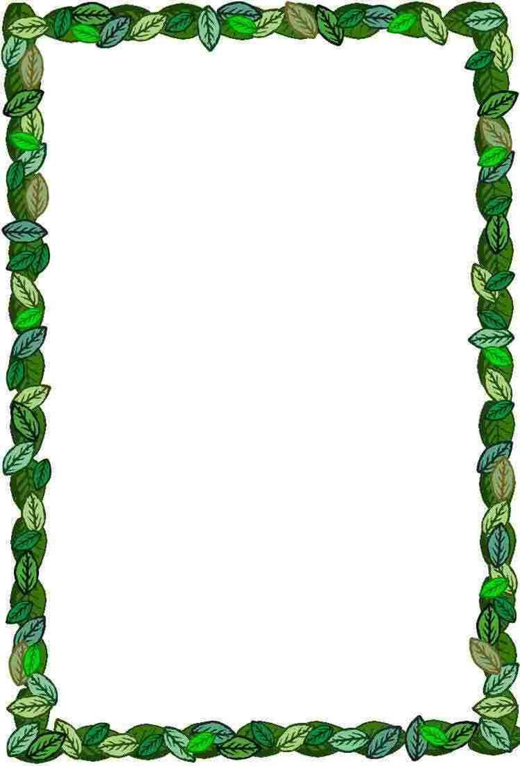
遥远 感动 孝心 激动
方便 转眼间 不在乎
凶恶 打败 高耸入云
无比激动 日思夜想
一个个血泡 一道道血痕

Slide 6
默读课文，思考：
沉香练就了一身高强的武艺后，又是怎样救母的呢？

Slide 7
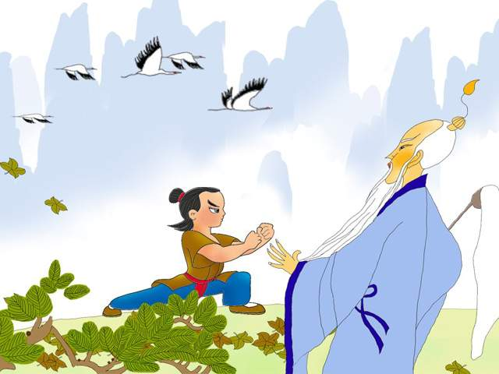
时光过得真快，转眼间沉香15岁了。
他救母心切，便拜别了师傅，向着遥远
的华山奔去。

Slide 8
时光过得真快，转眼间沉香15岁了。
他救母心切，便拜别了师傅，向着遥远
的华山奔去。
迫不及待 心急如焚

Slide 9
jiù
救
求救
救命
救人

Slide 10
biàn
便
方便
简便
不便
便饭

Slide 11
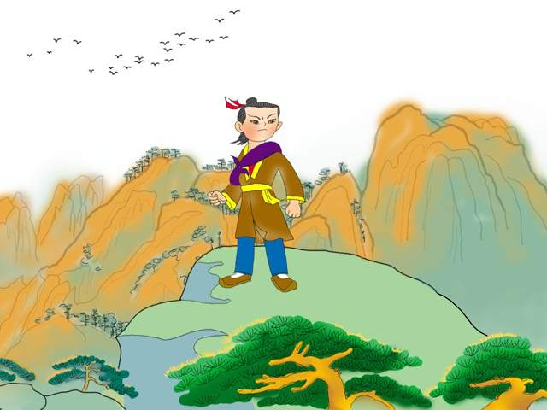

Slide 12



1.自由朗读课文第二自然段，张开想象的翅膀。
2.你仿佛看到了什么？想到了什么？
3.沉香遇到了哪些困难？划出最让你感动的句子。

Slide 13
一路上，沉香不知翻过了多少座
高山，也不知跨过了多少道深涧。饿
了就采几只野果充饥，渴了就捧几口
泉水喝喝。脚上磨出了一个个血泡，
身上划下了一道道血痕，他一点儿也
不在乎。

Slide 14
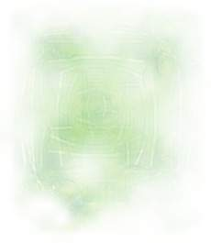
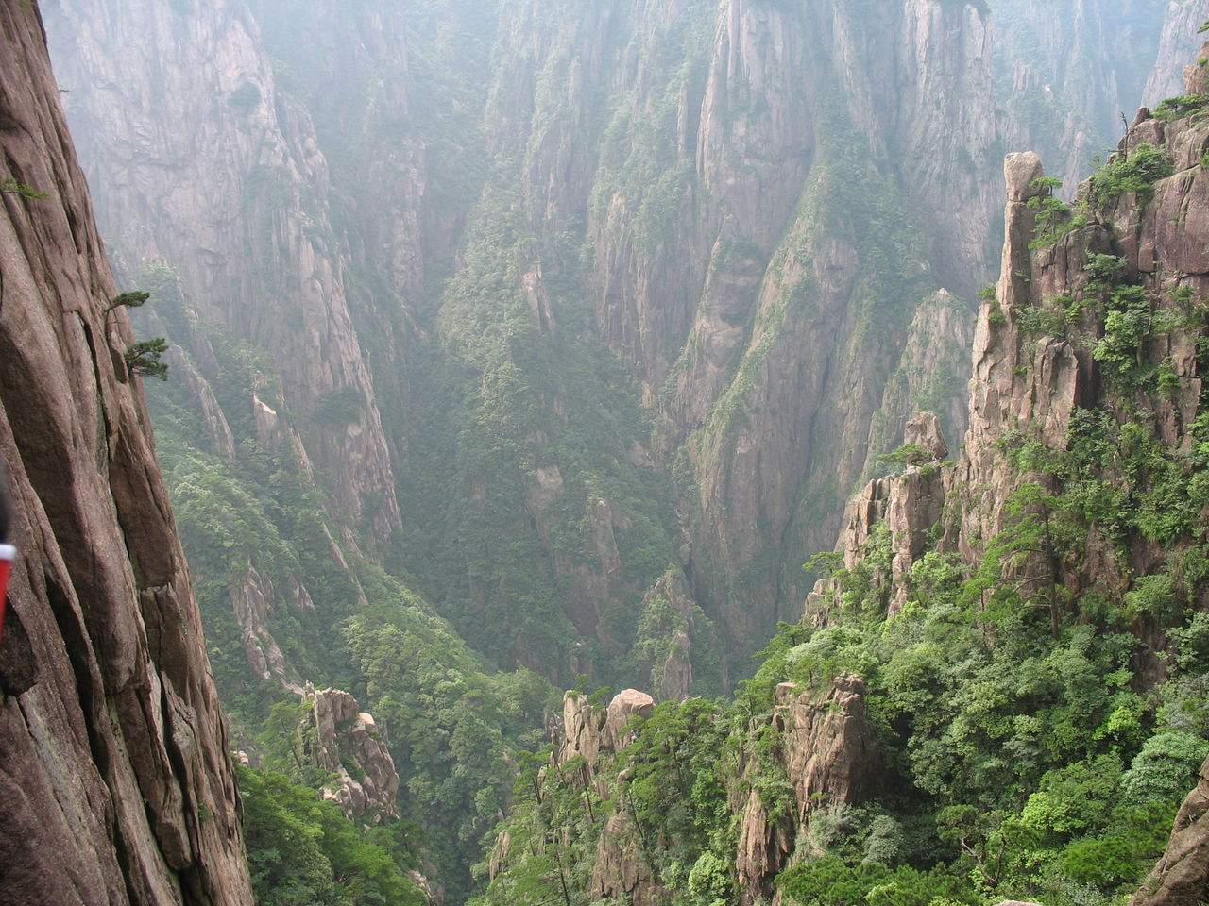
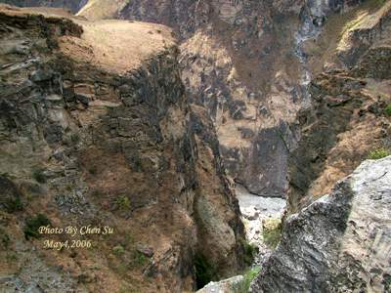
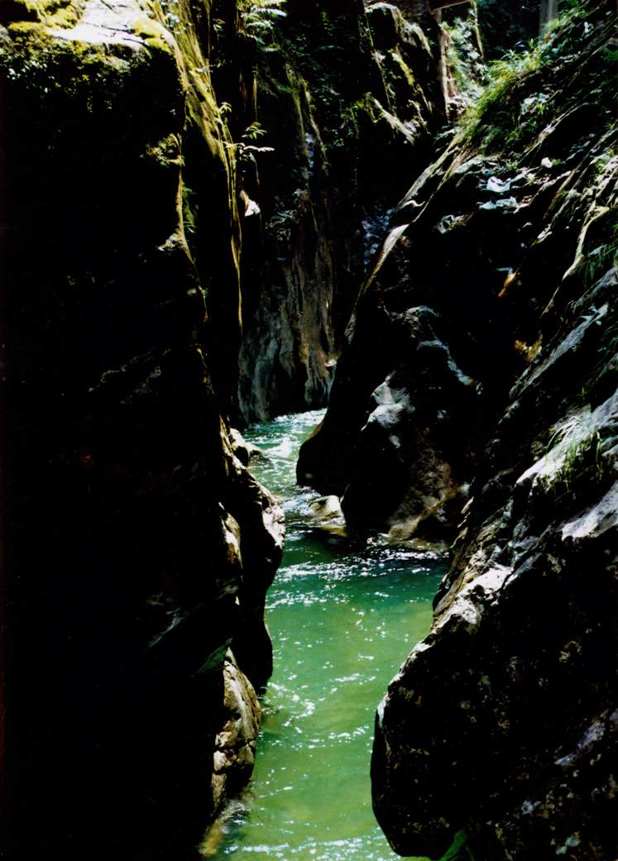

一路上，沉香不知翻
过了多少座高山，也不知
跨过了多少道深涧。

Slide 15
比较这两个句子
1.他翻过几座高山，跨过几座深涧。
2.他不知翻过了多少座高山，
也不知跨过了多少座深涧。

Slide 16
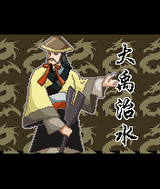
他吃尽了千辛万苦，
走遍了千山万水，仔细察
看水流和地形。

Slide 17
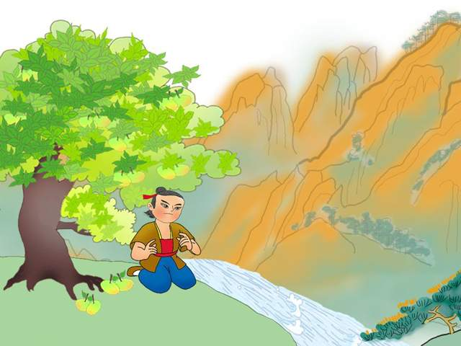
饿了就采几只野果充饥，
渴了就捧几口泉水喝喝。

Slide 18
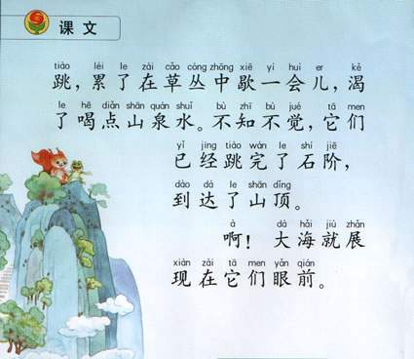


Slide 19
脚上磨出了一个个血泡，身上划下了一道道血痕，
他一点儿也不在乎。

Slide 20
xiào
孝
孝心
孝顺
孝敬

Slide 21
bài
败
打败
失败
成败

Slide 22
xiōng
凶
凶狠
帮凶
凶恶

Slide 23
è
恶
凶恶
罪恶
恶习

Slide 24
沉香的孝心感动了仙人，仙人送给他一把神斧。他打败了凶恶的二郎神，来到了华山脚下。

Slide 25
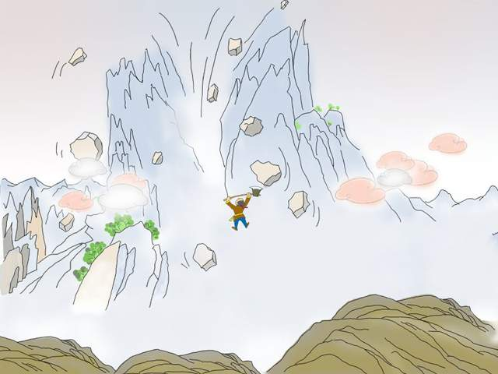
望着高耸入云的华山，想到就要跟日思夜想的
妈妈见面了，沉香心里无比激动。他举起神斧，奋
力向大山劈去。只听“轰隆”一声巨响，大山被劈成
了两半，受苦多年的妈妈重见了天日。沉香一头扑
进了妈妈的怀抱。

Slide 26
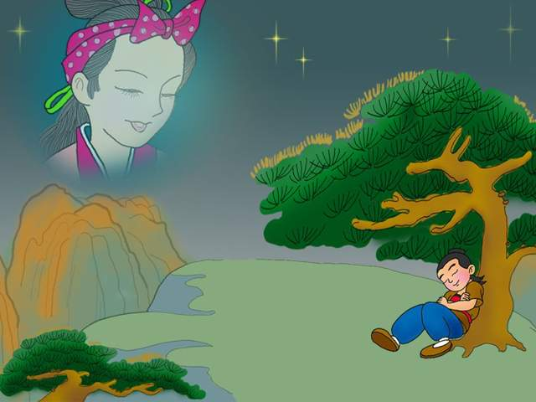

Slide 27
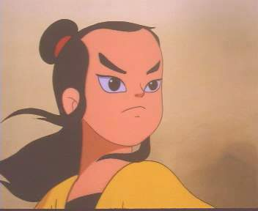

Slide 28
他举起神斧，奋力向大山劈去。只听“轰隆”一声巨响，大山被劈成了两半，受苦多年的妈妈重见了日。

Slide 29
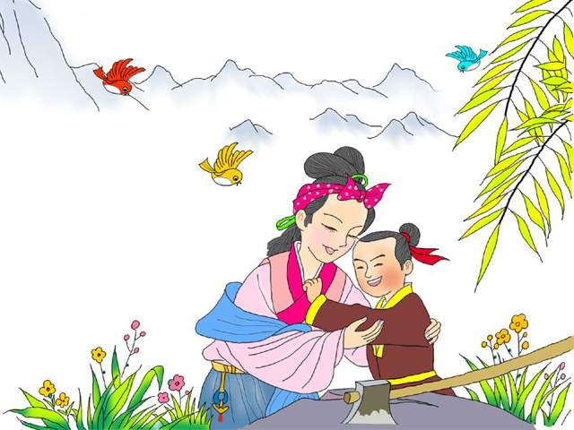
“沉香一头扑进了妈妈的怀抱。”
想像一下，
这时他们会说些什么？

Slide 30
qiè
切
一切
急切
迫切
切东西

Slide 31
guǒ
果
水果
果然
结果

Slide 32
chōng
充
充电
充费
补充

Slide 33
xiān
仙
神仙
仙女
仙人

